Slide 1
CYKLOSTEZKAMI PODÉL DUNAJE A VLTAVY „S kolem kolem vody…“
Střední škola a Vyšší odborná škola cestovního ruchu Senovážné náměstí 12 370 01 ČESKÉ BUDĚJOVICE
Veselá Michaela CR2 A

Slide 2
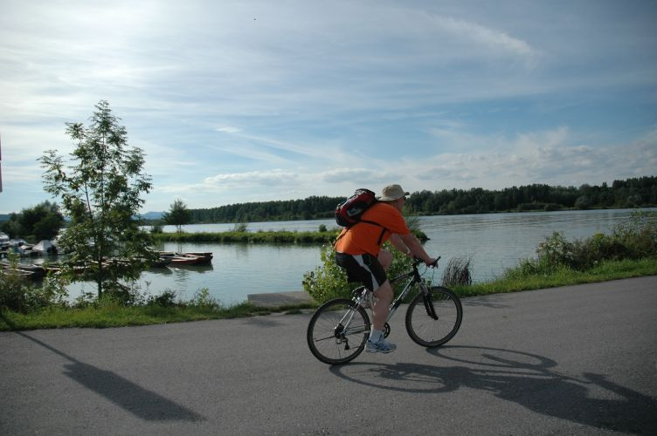
ZÁKLADNÍ INFORMACE K ZÁJEZDU
DÉLKA ZÁJEZDU – 5 dní ZÁJEZD: 3 státy – ČR, Německo a Rakousko ZÁJEZD VHODNÝ PRO: každého, kdo rád jezdí na kole V SEZÓNĚ: jaro DATUM: 1. – 5. 5. 2014

Slide 3
CELKOVÁ TRASA ZÁJEZDU

Slide 4
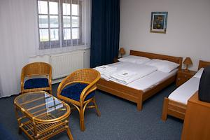
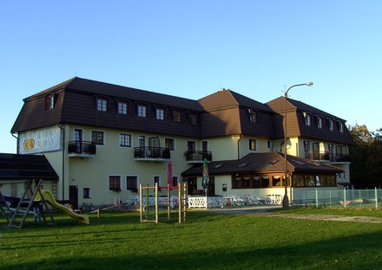
1. DEN (1. 5. 2014)
6.00 – odjezd autobusem Praha Smíchovské nádraží
7.20 – odjezd Písek autobusové nádraží
8.00 – odjezd ČB od Výstaviště země živitelka
9.00 – příjezd do Horní Plané a ubytování v hotelu Na Pláži

Slide 5
Cyklostezkou okolo Lipna 43 km

Slide 7
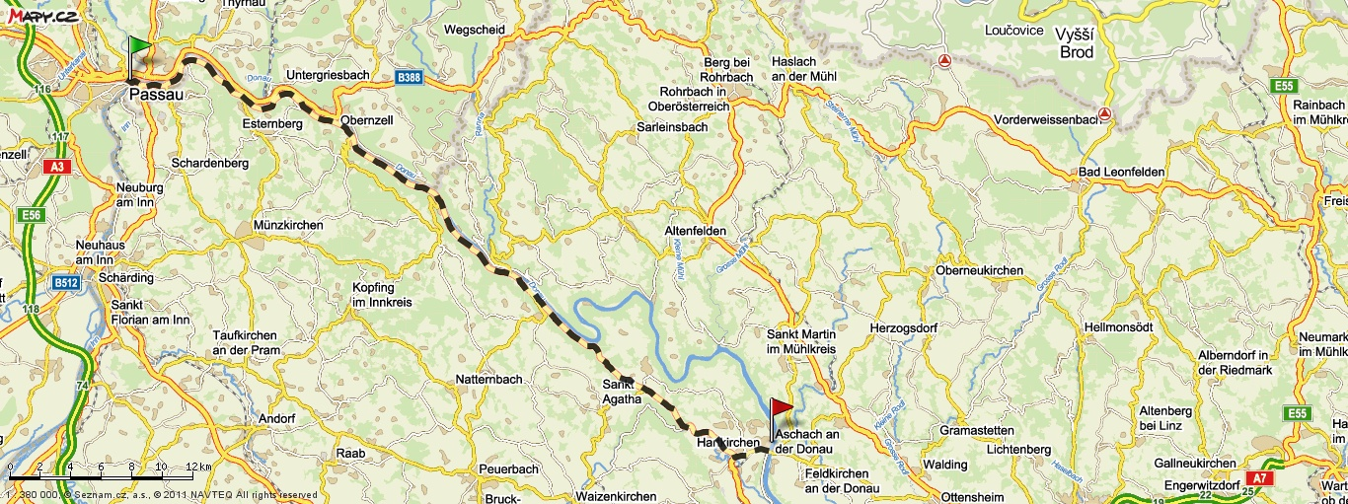
2. DEN (2. 5. 2014)
9.00 – odjezd do Pasova
10.30 – příjezd a příprava kol Pasov – Aschach 52 km

Slide 8
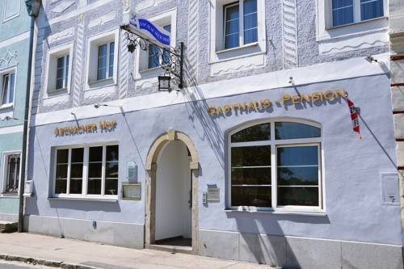
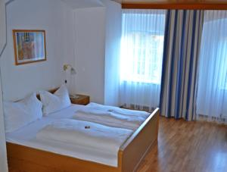
Penzion– Aschacher Hof

Slide 9
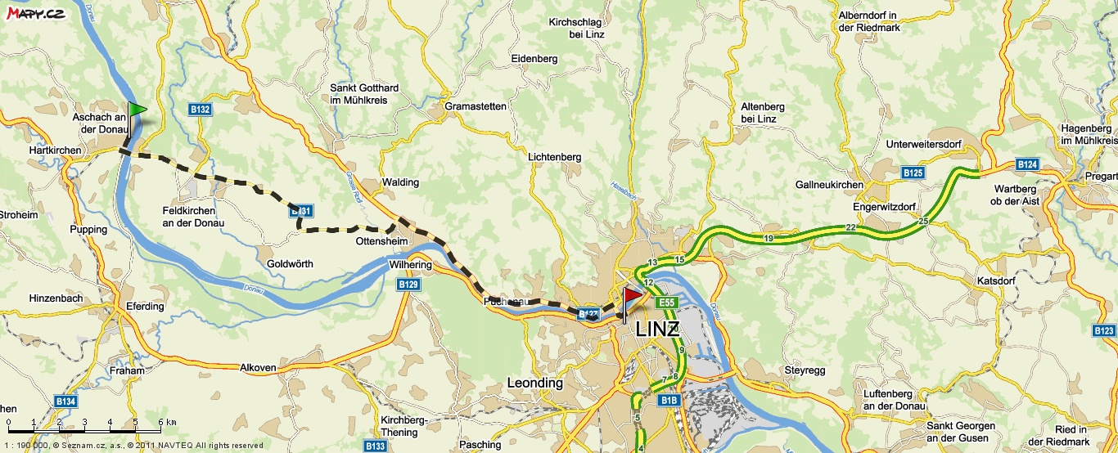
3. DEN (3. 5. 2014)
9.00 – odjezd na kole do Lince
11.00 – příjezd do Lince, nakládka kol do autobusu
Aschach – Linz 31 km

Slide 10
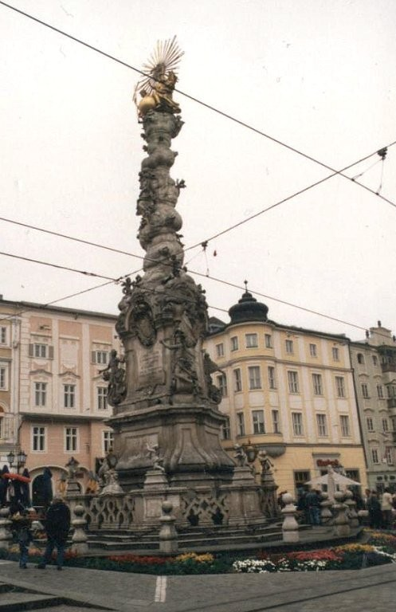
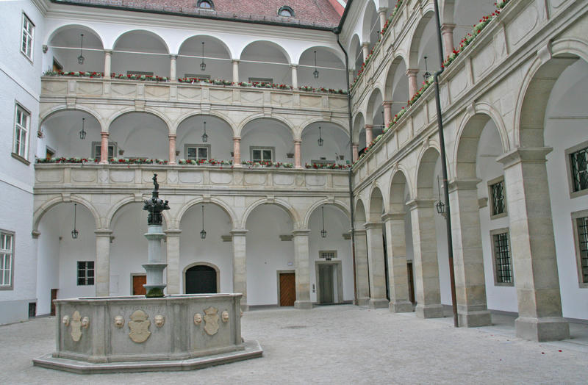
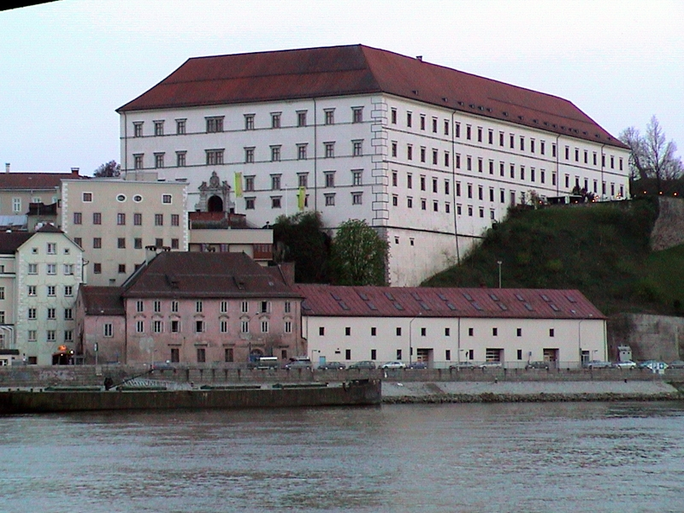

Slide 11
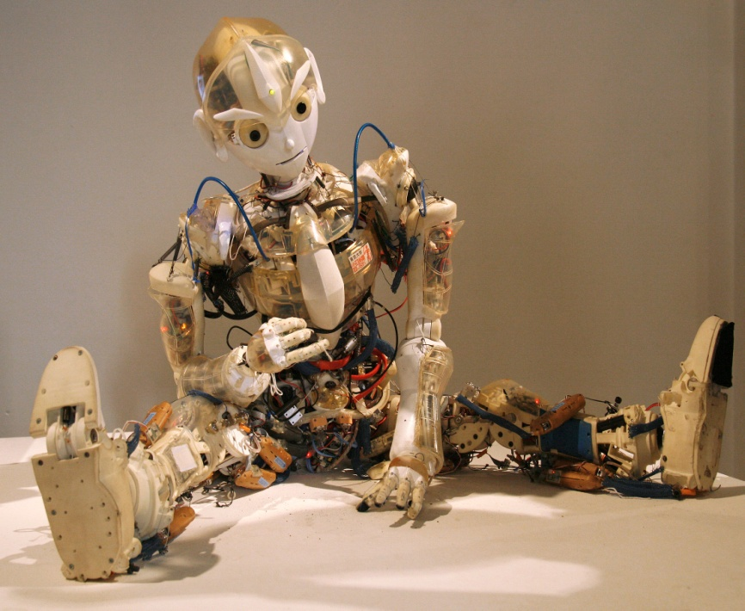
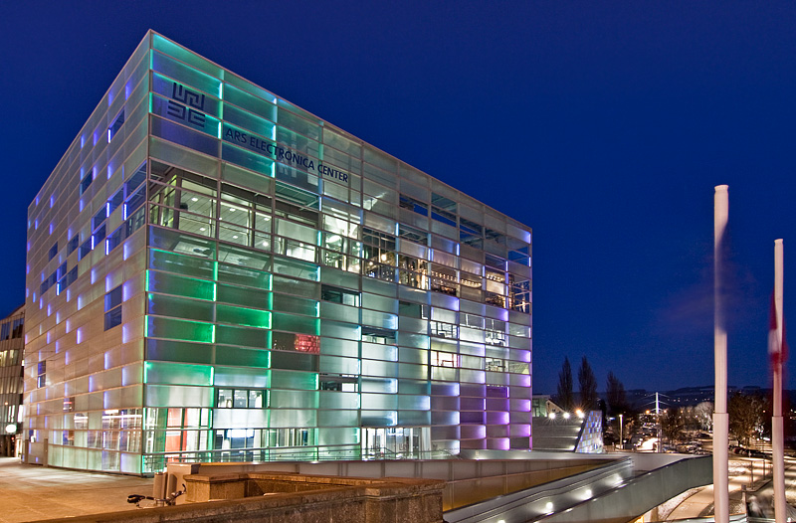
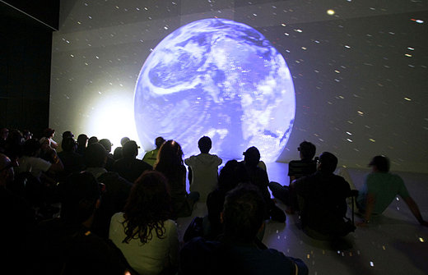
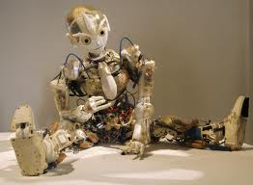
ARS ELECTRONICA

Slide 12
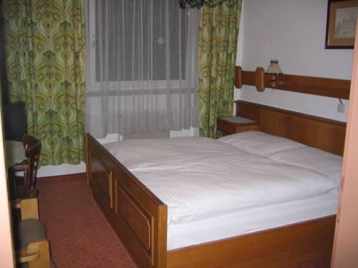
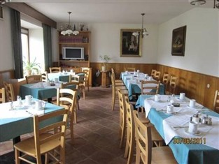
Hotel – Kleinműnchen Garni

Slide 13
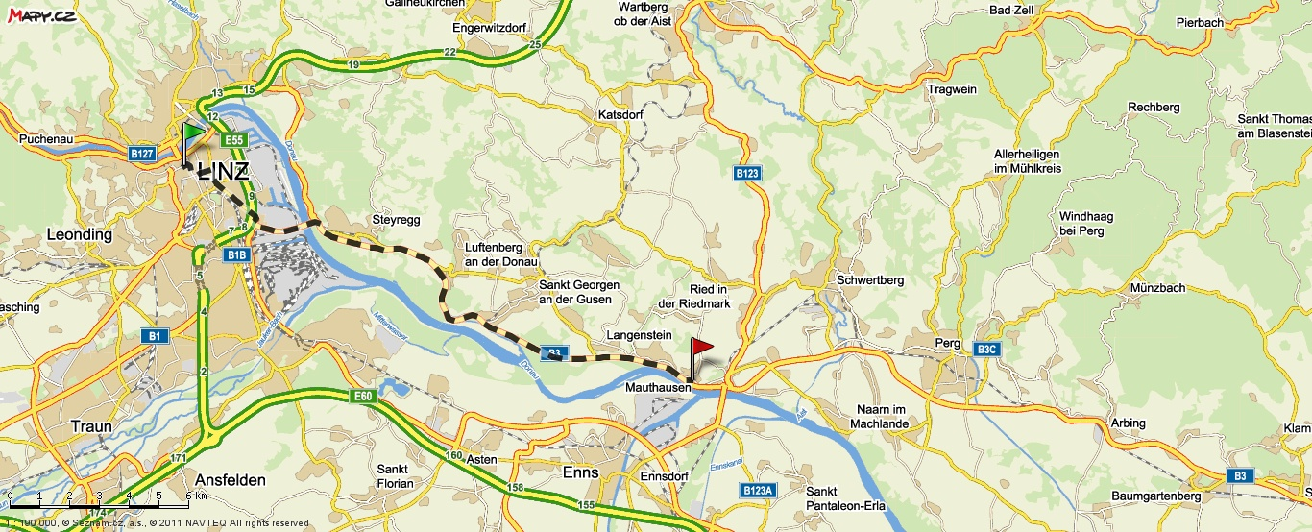
4. DEN (4. 5. 2014)
8.00 – nakládka zavazadel do autobusu a odjezd k Dunajské cyklostezce – zde společná snídaně (zajištěná ze zdrojů CK)
9.00 – vykládka kol a jízda do Mauthausenu Linz – Mauthausen 20 km

Slide 14
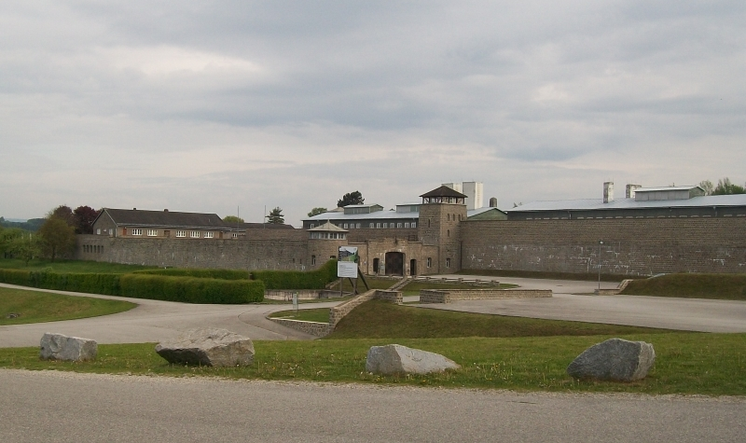
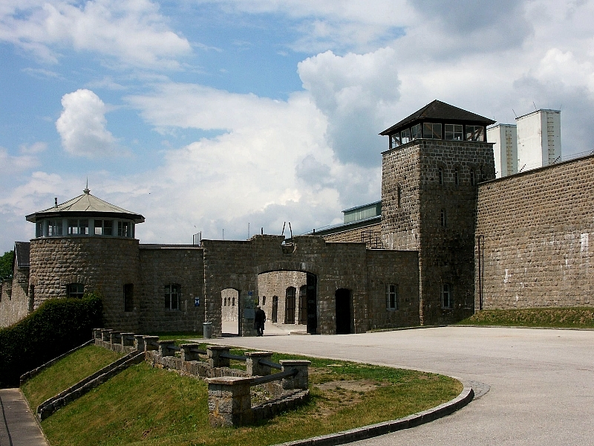
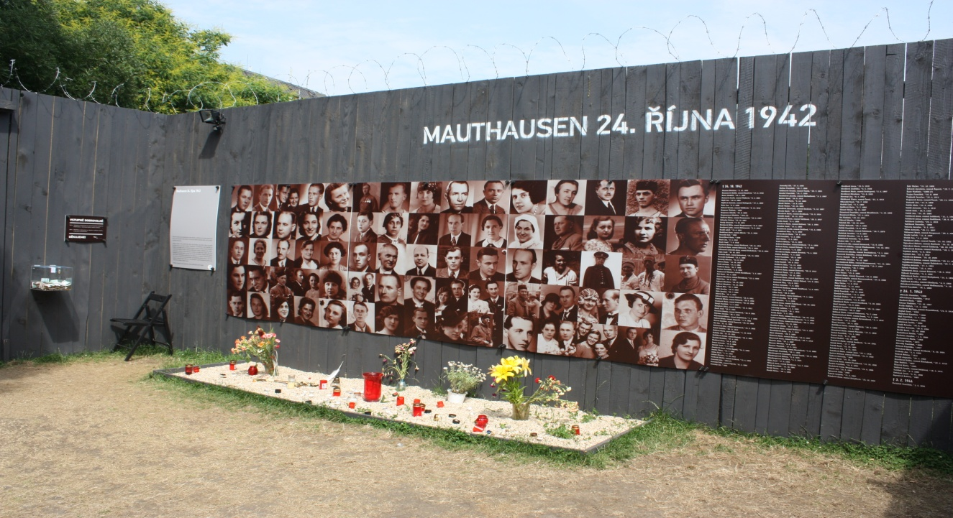

Slide 15
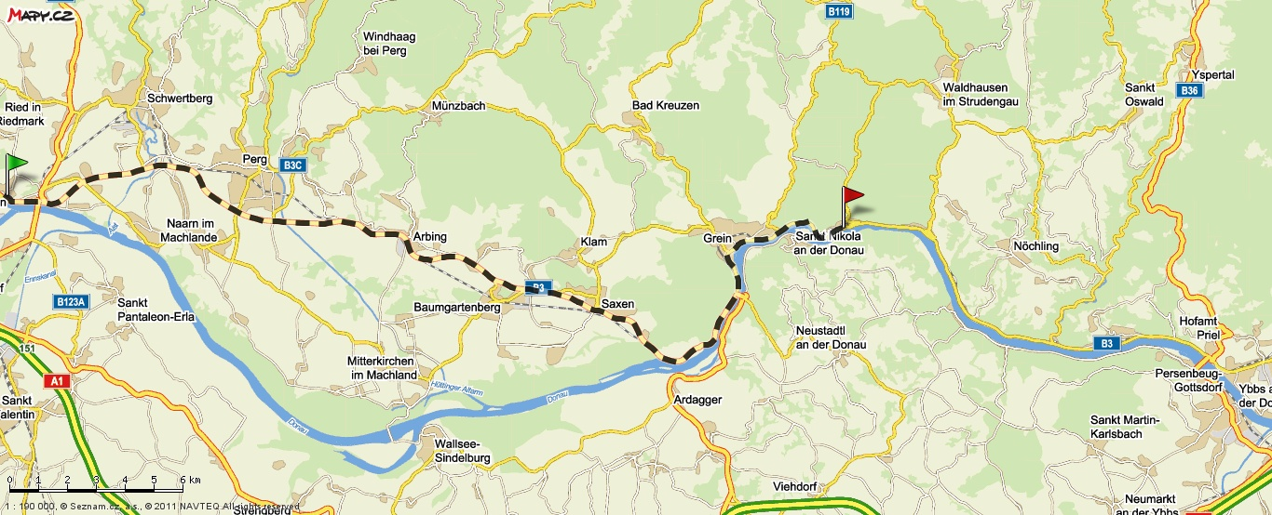
13.00 – pokračování v cykloturistice
16.00 - plánovaný dojezd do střediska Sankt Nikola an der Donau (prohlídka města) Mauthausen – Sankt Nikola an der Donau 47 km

Slide 16
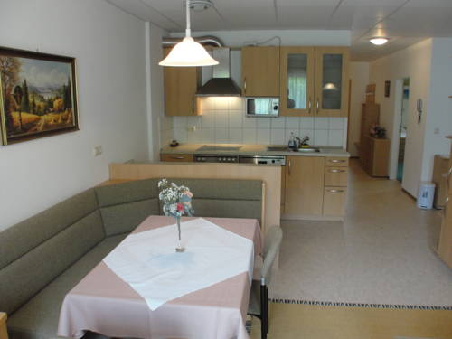
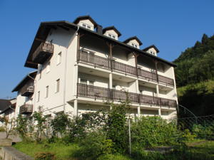
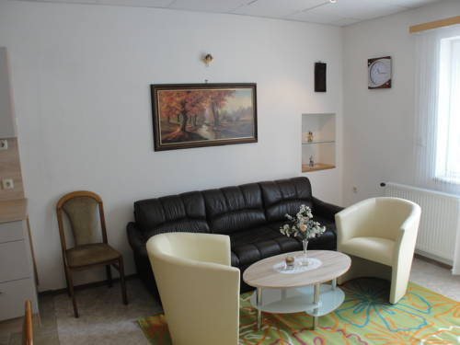
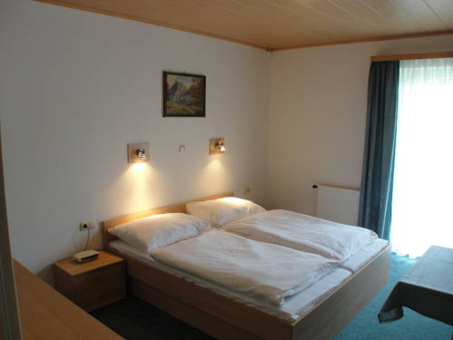
Apartments St. Nikola

Slide 17
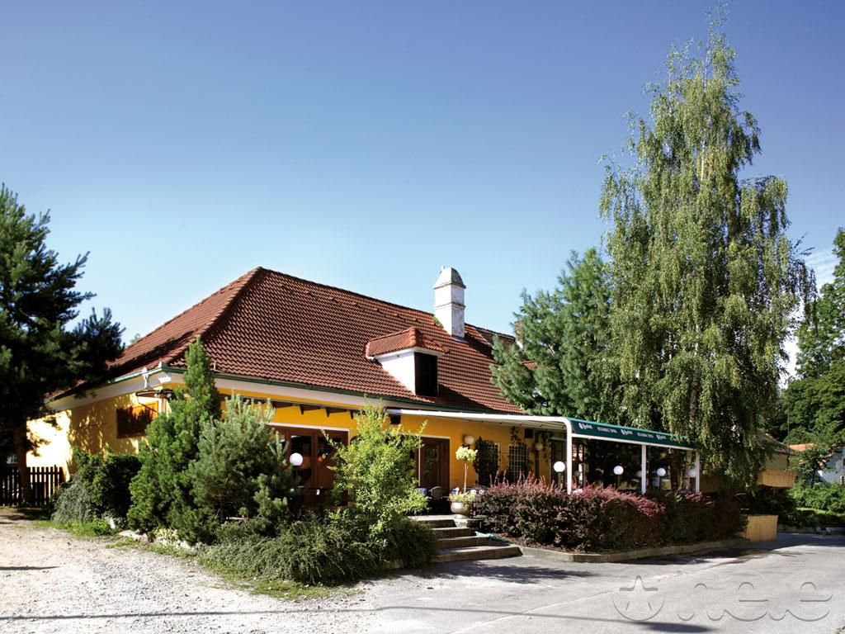
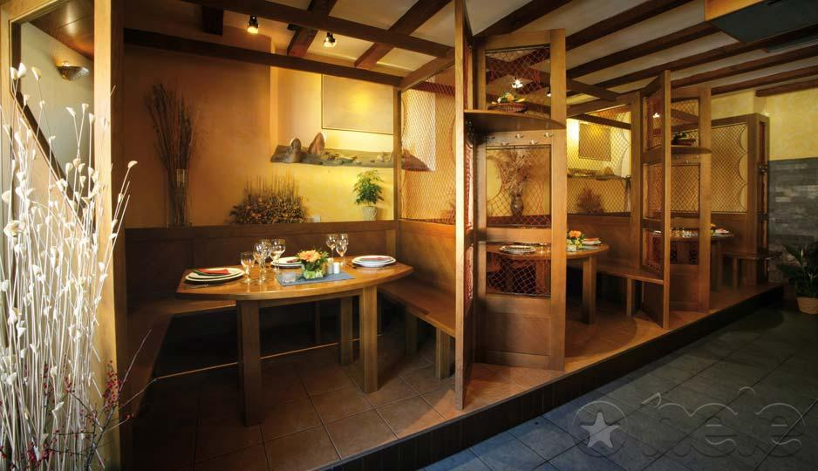
5. DEN (5. 5. 2014)
8.00 – snídaně a nakládka zavazadel
9.00- odjezd autobusem do ČR do Třeboně
12.00 – oběd v rybí restauraci v Třeboni – Šupina a Šupinka

Slide 18
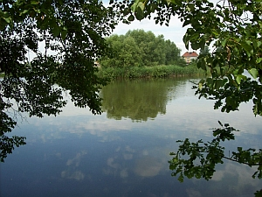
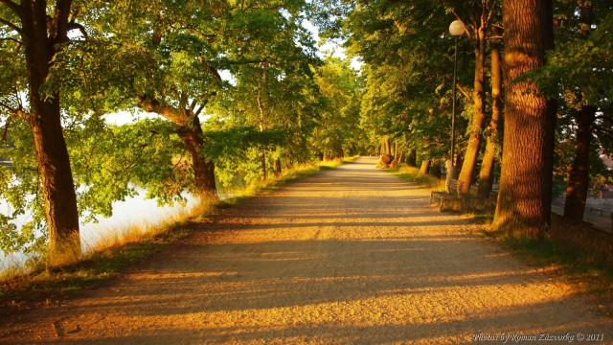
13.00 – vykládka kol a odjezd na cyklostezku OKOLO TŘEBONĚ 39 km

Slide 19
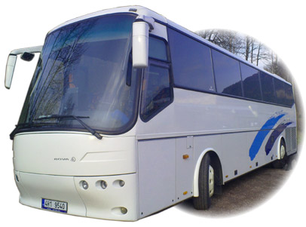
ODJEZD
16.00 – nakládka kol a odjezd do ČB, Písku a Prahy
Předpokládaný návrat: ČB – 17.00 Písek – 18.00 Praha – 20.00

Slide 20
KALKULACE ZÁJEZDU
V ceně zájezdu zahrnuto: doprava autobusem s přívěsem na přepravu kol, 4x ubytování se snídaní, 4x večeře, 1x oběd, průvodce po celou dobu zájezdu a pojištění proti úpadku CK
Cena nezahrnuje: nápoje (s výjimkou snídaně), vstupy, cestovní pojištění, obědy 1.- 4. den
Doporučená částka kapesného: 100 €
KATALOGOVÁ CENA ZÁJEZDU JE
6.600 Kč

Slide 21
CO NEZAPOMENOUT
Kapesné
Pojištění léčebných výloh (či i pojištění odpovědnosti za škodu)
Občanský průkaz
Kartu zdravotní pojišťovny
Sportovní oblečení
Kolo (nejlépe trekkingové a seřízené ☺)
Cyklistickou helmu
Léky a potřebné věci na základní ošetření
A samozřejmě dobrou náladu ☺!

Slide 22
DĚKUJI VÁM ZA POZORNOST
A doufám, že se brzy sejdeme na cyklostezce....

